Slide 1


Aplicação Interativa de Suporte à Aprendizagem dos Sistemas Digitais aos Sistemas Embutidos
Projeto de Engenharia de Computadores e Informática
Grupo:
113602 - João Pinho
114947 - Guilherme Gabino
115931 - Joaquim Martins
113726 - Francisco Matos
114421 - Duarte Lourenço
114597 - Carlos Verenzuela
Orientadores:
Arnaldo Oliveira
Fábio Coutinho

Slide 2

Contextualização
Projeto de Engenharia de Computadores e Informática
Complexidade elevada em Sistemas Digitais e Arquitetura de computadores
Necessidade de métodos interativos para envolver mais aos alunos
Validar/auto-avaliar conhecimentos ao longo do tempo
Gamificação aplicada ao ensino da Engenharia
2

Slide 3
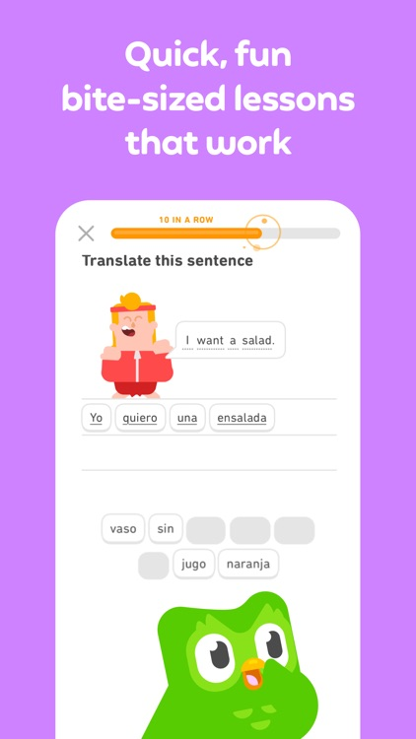
Duolingo no processo de aprendizagem
Projeto de Engenharia de Computadores e Informática
App para aprender idiomas
Lições curtas (focadas em leitura, escrita, escuta e fala)
Sistema adaptativo que personaliza o aprendizado ao ritmo do utilizador
Objetivo: tornar o aprendizado acessível, flexível e divertido
3

Slide 4

Objetivos Projeto de Engenharia de Computadores e Informática
Gamificação: XP, níveis de progressão e desafios diários
Tutoria Inteligente: Suporte de LLMs em tempo real
Acessibilidade: Feedback instantâneo e suporte mobile
Versatilidade: Modo offline com versão otimizada
Adaptabilidade: Suporte para vários tipos de utilizadores
4

Slide 5
Requisitos Projeto de Engenharia de Computadores e Informática
Interface intuitiva adaptada a dispositivos móveis
Tempo de resposta da IA viável
Salvaguarda e integridade dos dados dos utilizadores
Interface de aprendizagem gamificada
Chatbot baseado em LLM para esclarecimento de dúvidas
Painel de estatísticas para acompanhamento de desempenho
5

Slide 6

Stakeholders
Projeto de Engenharia de Computadores e Informática
Instituição: Universidade de Aveiro, PECI
Execução: Equipa de Desenvolvimento
Orientação: Professores Orientadores
Utilizadores: Alunos e Professores
6

Slide 7

Caso de Uso : Aluno Projeto de Engenharia de Computadores e Informática
Consultar Unidadades Curriculares
Responder a perguntas geradas pela LLM
Esclarecimento de dúvidas com chatbot
Realizar exercícios offline
Consultar estatísticas
7

Slide 8

Caso de Uso : Professor Projeto de Engenharia de Computadores e Informática
Adicionar/Atualizar ficheiros sobre uma determinada UC
Criar/Gerir turma
Criar quizzes para a turma através da LLM
Visualizar estatísticas da turma
8

Slide 9
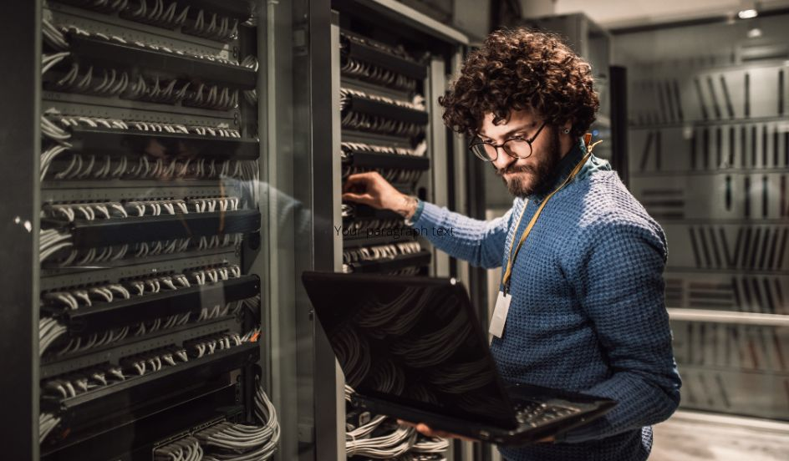
Caso de Uso: Administrador do Sistema Projeto de Engenharia de Computadores e Informática
Gerir permissões
Gestão de utilizadores
Atualizações do sistema
Auditoria de segurança
Monitorização do sistema
9

Slide 10
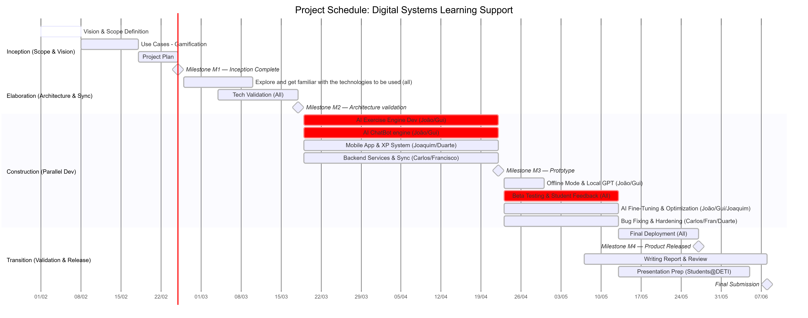
Planeamento Projeto de Engenharia de Computadores e Informática
10

Slide 11
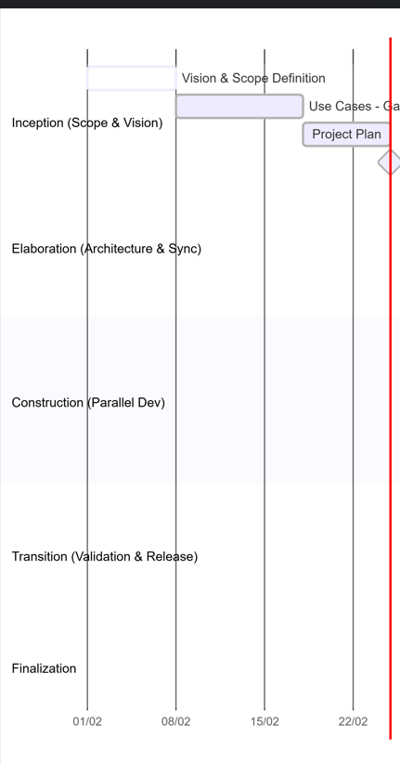
Inception
Projeto de Engenharia de Computadores e Informática
11

Slide 12
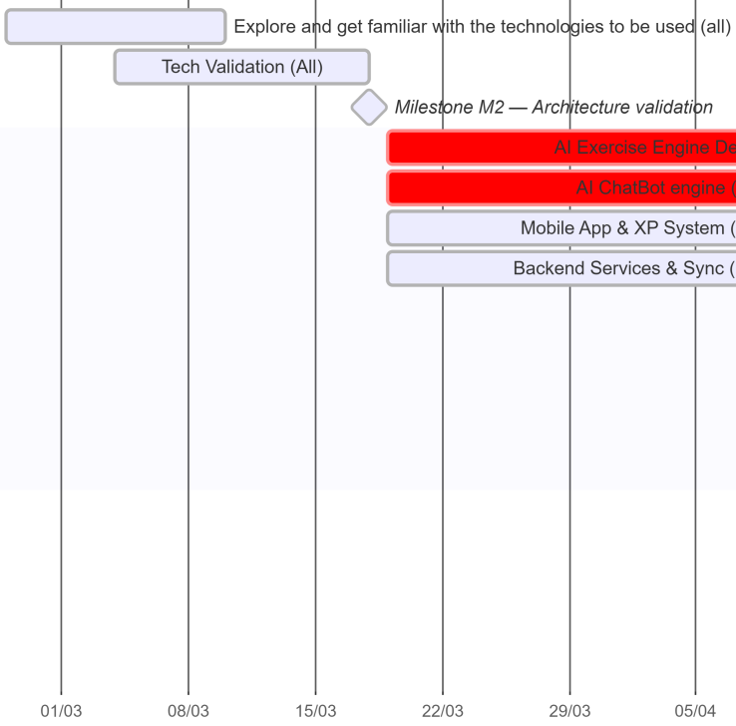



Elaboration
Projeto de Engenharia de Computadores e Informática
12

Slide 13
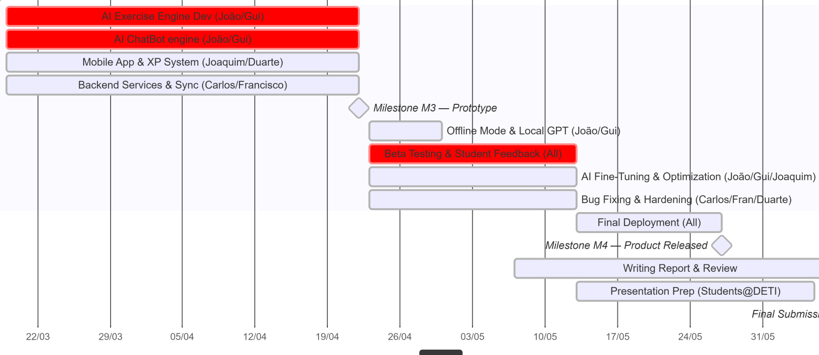







Construction
Projeto de Engenharia de Computadores e Informática
13

Slide 14
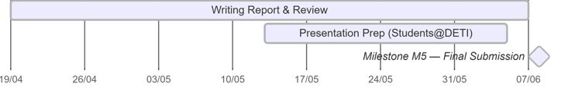
Transition
Projeto de Engenharia de Computadores e Informática
14

Slide 15
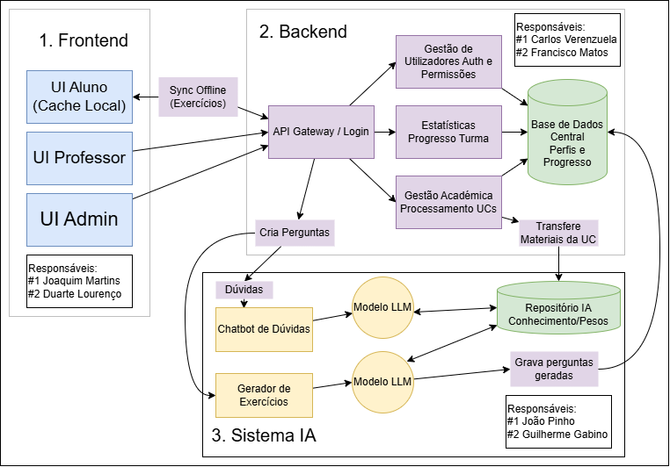
Arquitetura de alto-nível & Divisão de tarefas Projeto de Engenharia de Computadores e Informática
15

Slide 16


Comunicação/Planeamento Projeto de Engenharia de Computadores e Informática
Microsoft Teams:
Controlo de tarefas (Trello)
Ficheiros partilhados dentro da equipa.
Comunicação interna
Github:
Controlo de versões de código
16

Slide 17

Riscos Projeto de Engenharia de Computadores e Informática
Alucinações do LLM
Falta de privacidade de dados
Fraca performance offline
17

Slide 18
Obrigado
Proximo passo:
M2 - Elaboration
18

